Slide 1







ĐỒNG CHÍ - Chính Hữu -

Slide 2
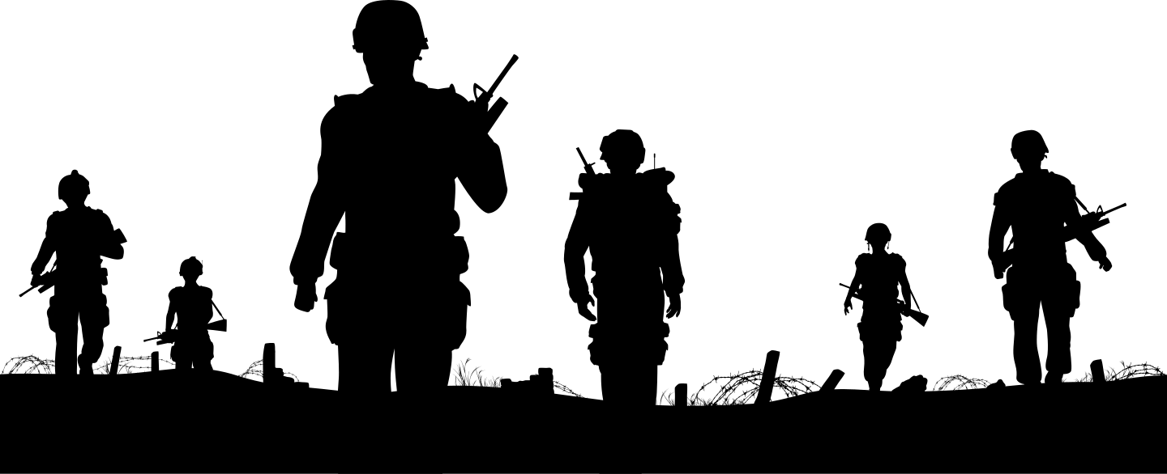
HOẠT ĐỘNG 1
KHỞI ĐỘNG

Slide 3

Hoàn thành cột K và W trong phiếu KWL
K Những điều em đã biết về anh bộ đội thời kháng chiến chống Pháp? | W Những điều em muốn biết thêm về anh bộ đội thời kháng chiến chống Pháp? | L Em đã biết thêm điều gì về anh bộ đội thời kháng chiến chống Pháp sau khi học xong bài thơ?

Slide 4

HOẠT ĐỘNG 2
HÌNH THÀNH KIẾN THỨC

Slide 5
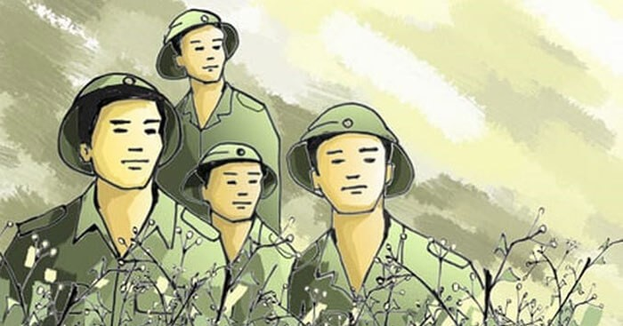
I. ĐỌC – KHÁM PHÁ CHUNG
1. Đọc văn bản

Slide 6

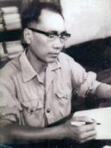
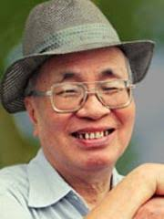
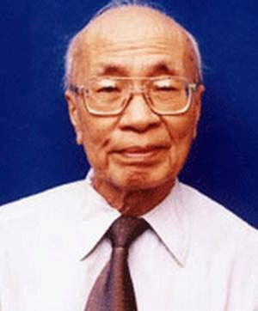
﻿2. Tác giả Chính Hữu
Chính Hữu (1926 – 2007)

Slide 7
- Chính Hữu (1926 - 2007), tên thật Trần Đình Đắc, quê huyện Can Lộc, Hà Tĩnh.
- Sự nghiệp văn học:
+ Đề tài: Chủ yếu viết về người lính và chiến tranh.
- Ông là nhà thơ trưởng thành trong cuộc kháng chiến chống Pháp.
+ Phong cách thơ: cảm xúc dồn nén, ngôn ngữ và hình ảnh chọn lọc.

Slide 8
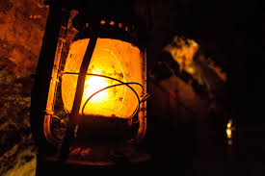
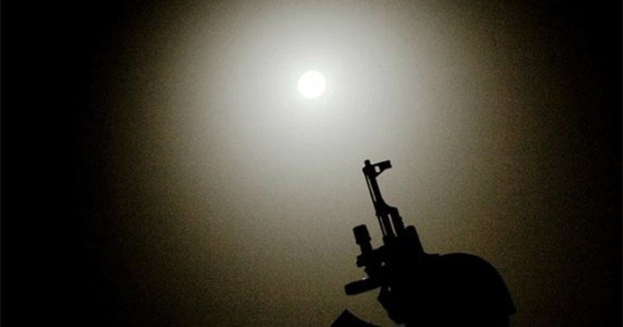
﻿Các tác phẩm chính : Ngọn đèn đứng gác (1966), Đầu súng trăng treo (1966),...

Slide 9
3. Bài thơ “Đồng chí”
Nhóm 1, 2: Phiếu học tập số 01
1. Nêu hoàn cảnh sáng tác của bài thơ.
2. Xác định chủ thể trữ tình và đối tượng trữ tình trong bài thơ. Nêu ý nghĩa của việc lựa chọn nhân vật thể hiện cảm xúc.
3. Nêu bố cục của bài thơ. Xác định mạch cảm xúc qua các phần của bài thơ.

Slide 10
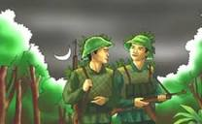
a. Hoàn cảnh sáng tác
Được sáng tác sau khi tác giả tham gia chiến dịch Việt Bắc (thu đông 1947)

Slide 11

﻿b. Đặc điểm về thể thơ của bài thơ
Nhóm 3, 4: Phiếu học tập số 02
Lập bảng: Đặc điểm của thể thơ tự do thể hiện qua bài thơ “Đồng chí”
Số tiếng trong một dòng | Số dòng trong mỗi khổ | Vần thơ | Nhịp thơ
… | … | … | …
Ý nghĩa của hình thức thơ tự do trong việc thể hiện cảm xúc của nhân vật trữ tình: …………………………………………………………………

Slide 12

﻿b. Đặc điểm về thể thơ của bài thơ
* Thể thơ: Tự do
* Đặc điểm của thể thơ tự do được thể hiện qua bài thơ:
- Số tiếng trong một dòng: không bằng nhau
- Số dòng trong mỗi khổ: không đều nhau
- Vần thơ: Bài thơ gieo vần chân, vần liền
- Nhịp thơ: Ngắt nhịp linh hoạt

Slide 13
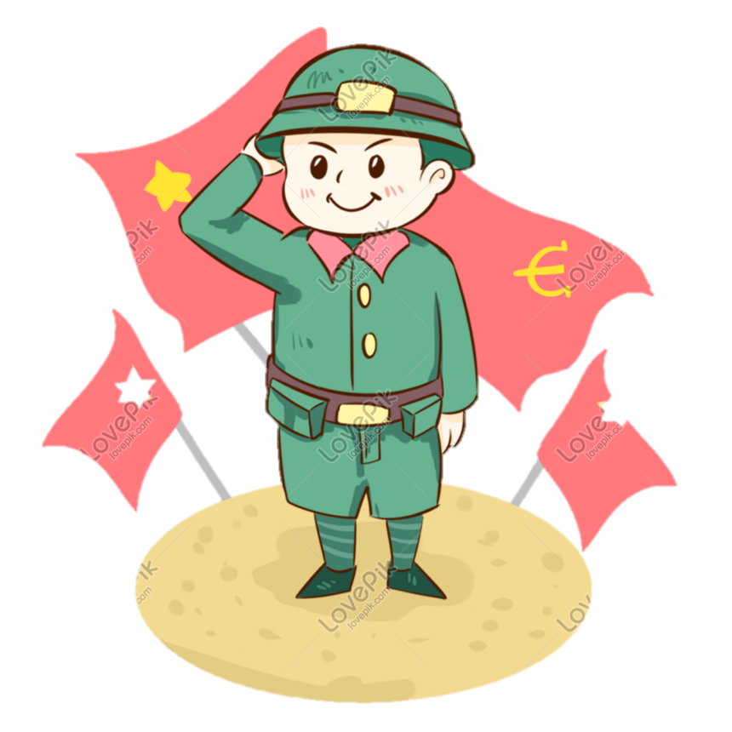
c. Nhân vật trữ tình và đối tượng trữ tình
- Nhân vật trữ tình (Chủ thể trữ tình): Người lính (nhân vật “tôi”).
- Đối tượng trữ tình: là những người đồng chí, đồng đội của nhân vật “tôi” (nhân vật “anh”).
- Ý nghĩa của việc lựa chọn nhân vật bộc lộ cảm xúc trong bài thơ là người lính: giúp nhà thơ thể hiện được tình cảm một cách sâu kín, chân thực và cảm động nhất

Slide 14
d. Bố cục – mạch cảm xúc
Bố cục
Mạch cảm xúc
- 7 dòng đầu: Khởi nguồn của tình đồng chí
- Mười ba dòng sau: Những biểu hiện của tình đồng chí
Toàn bộ bài thơ là cảm xúc của nhà thơ trước tình đồng chí, đồng đội giữa những người lính.

Slide 15
﻿II. KHÁM PHÁ VĂN BẢN
Phần 1 (Bảy dòng đầu)
Khởi nguồn của tình đồng chí

Slide 16
Phiếu học tập 03: Tìm hiểu khởi nguồn của tình đồng chí *Đọc lại 7 câu thơ đầu của VB:
Câu hỏi, yêu cầu | Trả lời câu hỏi/ thực hiện yêu cầu
1. Chỉ ra hình ảnh nêu nguồn gốc xuất thân của những người lính. Nhận xét về nguồn gốc xuất thân của các anh. | .......................................
2. Nhận xét về cách dùng từ ngữ, hình ảnh biểu tượng gắn với các nhân vật anh và tôi ở 6 dòng thơ đầu. | ......................................
3. Tóm lại các cơ sở hình thành nên tình đồng chí giữa những người lính. | ......................................
4. Chỉ ra điểm đặc biệt và nêu ý nghĩa của dòng thơ thứ 7 trong việc thể hiện mạch cảm xúc của bài thơ. | ......................................

Slide 17
* Sáu dòng thơ đầu
- Nguồn gốc, xuất thân
+ Quê hương anh: “Nước mặn đồng chua”: vùng đất nhiễm mặn ven biển, đất xấu khó trồng trọt.
Những người lính đều xuất thân từ những vùng đất nghèo, cằn cỗi, xác xơ
+ Làng tôi: “Đất cày lên sỏi đá”: vùng đồi núi trung du đá sỏi , đất bạc màu khó canh tác.

Slide 18
- Nhận xét về cách dùng từ ngữ, hình ảnh biểu tượng gắn với các nhân vật anh và tôi
Dòng 1 và 2: cụm từ quê hương anh xuất hiện ở dòng 1, cụm từ làng tôi xuất hiện ở dòng 2
=> gợi sự xa cách về không gian địa lí giữa hai miển quê của hai người lính.
+ Dòng 3 và 4: Từ anh và tôi đã được đặt gần nhau hơn, nhưng họ vẫn là những người xa lạ đến từ những phương trời khác nhau.

Slide 19
Dòng 6: Chi tiết đêm rét chung chăn vừa hiện thực, vừa là ẩn dụ cho đồng cam cộng khổ, chia ngọt sẻ bùi để hoàn thành nhiệm vụ.
Dòng 5: Biện pháp tu từ điệp ngữ đã tạo nên hình ảnh sóng đôi súng bên súng, đầu sát bên đầu => Đó là biểu tượng đẹp cho tình đồng chí

Slide 20
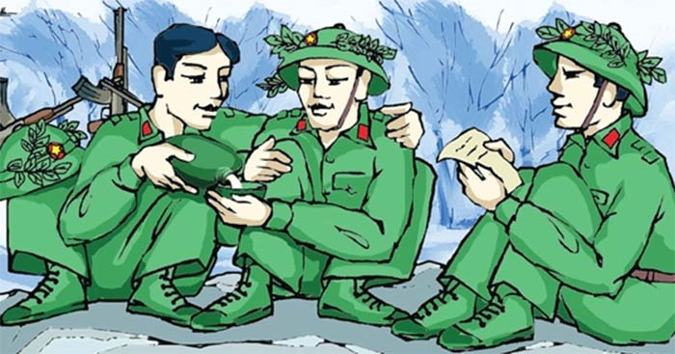
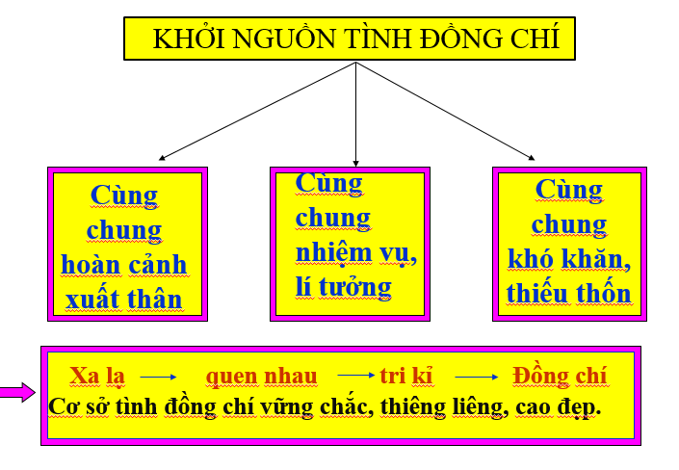

Slide 21
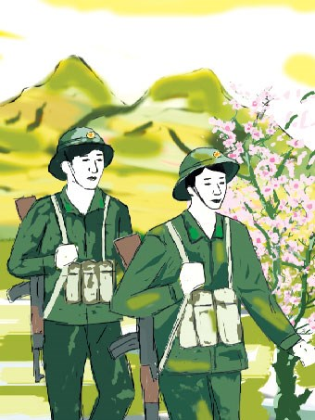
*Dòng thơ thứ 7: Đồng chí!
- Hình thức: câu thơ chỉ có hai tiếng (cũng là nhan đề của bài thơ), có dấu chấm than.
- Nội dung: là tiếng gọi chan chứa tình cảm yêu thương của những người lính dành cho nhau.
- Vai trò: khép lại nội dung cảm xúc ở sáu dòng thơ đầu; đồng thời mở ra nội dung cảm xúc ở các dòng thơ còn lại:

Slide 22
﻿2. Phần 2 (13 dòng thơ sau): Những biểu hiện của tình đồng chí

Slide 23
Phiếu học tập 04: Những biểu hiện của tình đồng chí
*Trạm 1: Thấu hiểu nhau: Đọc các câu thơ: Ruộng nương anh...nhớ người ra lính
- Tôi đã thấu hiểu những nỗi niềm gì của đồng đội (nhân vật anh) khi anh ra trận? Nếu thay từ anh bằng tôi trong câu thơ thì ý nghĩa câu thơ sẽ thay đổi như thế nào? - Nêu ý nghĩa biểu đạt của từ “mặc kệ” trong câu thơ “Gian nhà không mặc kệ gió lung lay”. | .....................
*Trạm 2: Sẻ chia gian khó: Đọc tiếp các câu thơ: Anh với tôi...bàn tay:
- Tìm những chi tiết miêu tả cuộc sống chiến đấu gian khổ của những người lính. - Trong khó khăn, gian khổ, tình đồng đội giữa những người lính được biểu hiện qua cử chỉ, hành động nào? | ..............
*Trạm 3: Sát cánh kề vai: Đọc 3 dòng thơ cuối bài:
- Những người lính xuất hiện trong không gian, thời gian, tư thế như thế nào? - Cảm nhân về cái hay, cái đẹp của hình ảnh “đầu súng trăng treo”. | .............

Slide 24
﻿- Thấu hiểu tâm tư, nỗi lòng của nhau
Hiểu đồng đội của mình đi chiến đấu để lại sau lưng những gì yêu quý nhất của quê hương: ruộng nương, gian nhà.
Mang trong lòng nỗi nhớ quê hương da diết; cảm nhận được tình thương, nỗi nhớ của người thân.
Từ mặc kệ → nhấn mạnh tinh thần quyết tâm ra đi của người lính

Slide 25
﻿- Sẻ chia, đồng cam, cộng khổ những gian khó:
Sự hành hạ của bệnh tật – những cơn sốt rét rừng: từng cơn ớn lạnh, sốt run người,…
Chia sẻ cảnh thiếu thốn quân trang, quân dụng: áo rách vai, quần vá, chân không giày,..trong hoàn cảnh thời tiết khắc nghiệt (buốt giá).
+ Hơi ấm đồng đội: Thương nhau tay nắm lấy bàn tay
→ Cử chỉ truyền hơi ấm, sức mạnh cho nhau vượt qua gian khó

Slide 26
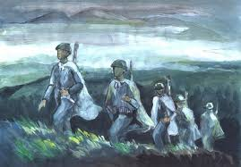
- Cùng sát cánh kề vai bên nhau khi làm nhiệm vụ
Tư thế: chủ động “chờ giặc đến” → nhiệm vụ chiến đấu nguy hiểm, cận kề cái chết.
Không gian, thời gian: đêm về khuya nơi rừng hoang, lạnh lẽo.

Slide 27
﻿- Hình ảnh “đầu súng trăng treo”

Slide 28
+ Là hình ảnh vừa hiện thực, vừa lãng mạn:
++ Súng: là biểu tượng cho hiện thực chiến đấu khốc liệt mà những người lính phải trải qua.
++ Trăng: là vẻ đẹp lãng mạn của thiên nhiên, biểu tượng cho hòa bình, cho khát vọng độc lập của người lính.
+ Hình ảnh khơi mở thế giới tâm hồn của người lính: vừa là chiến sĩ vừa là thi sĩ, vừa thực tế nhưng cũng rất đỗi mộng mơ.

Slide 29

*Tóm lại
- Thấu cảm cảnh ngộ, tâm tư, nỗi lòng của nhau.
- Đồng cam cộng khổ, chia ngọt sẻ bùi, cùng nhau vượt qua gian khó trong cuộc sống đời thường.
- Kề vai sát cánh bên nhau trong chiến hào thực thi nhiệm vụ.

Slide 30
III. TỔNG KẾT

Slide 31
1. Cảm hứng chủ đạo
2. Đặc sắc nghệ thuật
Ngợi ca tình đồng chí, đồng đội, tinh thần yêu nước, dũng cảm vượt lên mọi thiếu thốn, gian khổ, hiểm nguy của những người lính.
- Sử dụng hình ảnh hiện thực kết hợp lãng mạn.
- Các biện pháp tu tư ẩn dụ, hoán dụ, điệp ngữ được sử dụng hiệu quả.
- Ngôn ngữ linh hoạt, bình dị.

Slide 32
﻿3. Lưu ý về cách đọc hiểu thơ tự do
Xác định nhân vật trữ tình (chủ thể trữ tình):
Xác định vần và nhịp của bài thơ
Xác định hình ảnh được khắc hoạ trong bài thơ, cách sử dụng từ ngữ của bài thơ
Xác định tình cảm, cảm xúc của người viết
Xác định cảm hứng chủ đạo của VB

Slide 33
HOẠT ĐỘNG 3
LUYỆN TẬP

Slide 34


RUNG
CHUÔNG VÀNG

Slide 35







6
1
2
3
4
5
7
8
9
10
Luật chơi
- Mỗi HS sẽ được phát 4 tờ giấy nhớ (loại nhỏ) với 4 màu sắc khác nhau: xanh - vàng - hồng – lam (tương với với 4 đáp án của mỗi câu hỏi theo quy định).
- HS cả lớp sẽ đứng tại chỗ để cùng tham gia trò chơi.
- GV lần lượt đọc các câu hỏi. Sau khi GV đọc xong câu hỏi, HS có 15s để giơ tờ giấy nhớ tương ứng đáp án.
- HS nào trả lời sai câu hỏi sẽ tự động ngồi xuống, không được tham gia trả lời câu hỏi tiếp theo.
- Hết 10 câu hỏi, (những) HS nào còn đứng (trả lời được hết 10 câu hỏi) sẽ giành được phần thưởng.
BẮT ĐẦU

Slide 36

6
1
2
3
4
5
7
8
9
CÂU HỎI 1
10
BẮT ĐẦU
Câu 1. Bài thơ Đồng chí được sáng tác trong hoàn cảnh nào?
A. Trước Cách mạng tháng Tám.
B. Trong kháng chiến chống Pháp.
C. Trong kháng chiến chống Mĩ.
D. Sau đại thắng mùa xuân năm 1975.

Slide 37
6
1
2
3
4
5
7
8
9
10
CÂU HỎI 2
BẮT ĐẦU
Câu 2. Đề tài của bài thơ Đồng chí
(Chính Hữu) là gì?
A. Tình yêu
B. Người lính
C. Quê hương
D. Chiến tranh

Slide 38
6
1
2
3
4
5
7
8
9
CÂU HỎI 3
10
BẮT ĐẦU
Câu 3. Chính Hữu khai thác đề tài người lính ở khía cạnh nào là chủ yếu?
A. Cảm hứng về hiện thực vô cùng khắc nghiệt của chiến tranh cứu nước.
B. Cảm hứng lãng mạn anh hùng với những hình ảnh ước lệ mang dáng dấp tráng sĩ.
C. Vẻ đẹp của những miền quê đã gắn bó với những người lính trong chiến đấu.
D. Vẻ đẹp mộc mạc, chân thực gắn với cuộc sống chiến đấu gian khổ.

Slide 39

6
1
2
3
4
5
7
8
9
CÂU HỎI 4
10
BẮT ĐẦU
Câu 4. Dòng thơ thứ 7 của bài thơ “Đồng chí!” là kiểu câu gì?
A. Câu ghép
B. Câu rút gọn
C. Câu đơn
D. Câu đặc biệt

Slide 40

6
1
2
3
4
5
7
8
9
10
CÂU HỎI 5
BẮT ĐẦU
Câu 5. Câu thơ “Giếng nước gốc đa nhớ người ra lính” sử dụng biện pháp tu từ nào?
A. Nhân hóa và hoán dụ
B. Nhân hóa và ẩn dụ
C. Ẩn dụ và hoán dụ
D. Không sử dụng biện pháp tu từ nào cả

Slide 41

6
1
2
3
4
5
7
8
9
CÂU HỎI 6
10
BẮT ĐẦU
Câu 6. Nội dung chính của các câu thơ sau là gì?
Quê hương anh nước mặn đồng chua
Làng tôi nghèo đất cày lên sỏi đá
A. Miêu tả các vùng đất khác nhau của đất nước ta.
B. Nói lên sự khắc nghiệt của thiên nhiên ta.
C. Nói lên sự đối lập giữa các vùng miền của đất nước ta.
D. Nói lên hoàn cảnh xuất thân của những người lính.

Slide 42

6
1
2
3
4
5
7
8
9
CÂU HỎI 7
10
BẮT ĐẦU
Câu 7. Nội dung chính được thể hiện trong bài thơ “Đồng chí ” ?
A. Hình tượng người lính cách mạng xuất thân từ nông dân.
B. Vẻ đẹp tình đồng chí, đồng đội của người lính cách mạng.
C. Cơ sở hình thành tình đồng chí.
D. Sức mạnh của tình đồng chí.

Slide 43

6
1
2
3
4
5
7
8
9
CÂU HỎI 8
10
BẮT ĐẦU
Câu 8. Theo Chính Hữu, những yếu tố nào là cơ sở hình thành tình đồng chí của người lính cách mạng?
A. Sự tương đồng về cảnh ngộ và xuất thân; cùng chung mục đích, lý tưởng; sự chan hoà, chia sẻ niềm vui và mọi gian lao khó khăn.
B. Sự tương đồng về cảnh ngộ và xuất thân; cùng chung sở thích; sự chan hoà, chia sẻ niềm vui và mọi gian lao khó khăn.
C. Sự tương đồng về cảnh ngộ và xuất thân; cùng chung mục đích, lý tưởng; cùng nhau vượt qua nhiều gian lao thử thách.
D. Sự tương đồng về cảnh ngộ và xuất thân; cùng chung mục đích chiến đấu và cùng nhau trải qua cơn sốt rét rừng.

Slide 44

6
1
2
3
4
5
7
8
9
CÂU HỎI 9
10
BẮT ĐẦU
Câu 9. Câu thơ nào cho thấy người lính dứt khoát ra đi chiến đấu mà lòng đầy lưu luyến nhớ thương quê hương yêu dấu?
A. Súng bên súng, đầu sát bên đầu/ Đêm rét chung chăn thành đôi tri kỉ.
B. Chân không giày/Thương nhau tay nắm lấy bàn tay.
C. Đêm nay rừng hoang sương mối/ Đứng cạnh bên nhau chờ giặc tới.
D. Gian nhà không mặc kệ gió lung lay/ Giếng nước gốc đa nhớ người ra lính.

Slide 45
6
1
2
3
4
5
7
8
9
10
CÂU HỎI 10
BẮT ĐẦU
Câu 10. Người lính cách mạng trong kháng chiến chống Pháp đã trải qua những khó khăn gian khổ nào ?
A. Thiếu thốn trang bị; bệnh tật; thời tiết khắc nghiệt; đói khát triền miên.
B. Thiếu thốn trang bị; bệnh tật; thời tiết khắc nghiệt.
C. Thiếu thốn trang bị; bệnh tật; cô đơn buồn tẻ.
D. Thiếu thốn trang bị; bệnh tật, sốt rét mà không có thuốc.

Slide 46
6
1
2
3
4
5
7
8
9
10
CÂU HỎI 11
BẮT ĐẦU
Câu 11. Dòng nào nói đúng những biểu hiện tình đồng chí của người lính cách mạng?
A. Cảm thông sâu xa tâm tư và nỗi lòng của nhau; cùng nhau chia sẻ những gian lao thiếu thốn của cuộc đời người nông dân.
B. Cảm thông sâu xa tâm tư và nỗi lòng của nhau; cùng nhau chia sẻ những gian lao thiếu thốn của cuộc đời.
C. Cảm thông sâu xa tâm tư và nỗi lòng của nhau; cùng nhau chia sẻ những gian lao thiếu thốn của cuộc đời người lính.
D. Cảm thông sâu xa tâm tư và nỗi lòng của nhau; cùng nhau nhớ về miền quê nghèo khó nơi có giếng nước, gốc đa.

Slide 47
6
1
2
3
4
5
7
8
9
CÂU HỎI 12
10
BẮT ĐẦU
Câu 12. Hình ảnh đầu súng trăng treo có ý nghĩa tả thực hay biểu tượng?
A. Tả thực
B. Biểu tượng
C. Vừa tả thực, vừa biểu tượng
D. Cả A, B, C đều sai

Slide 48
6
1
2
3
4
5
7
8
9
10
CHÚC
MỪNG
CÁC
EM !
BẮT ĐẦU

Slide 49
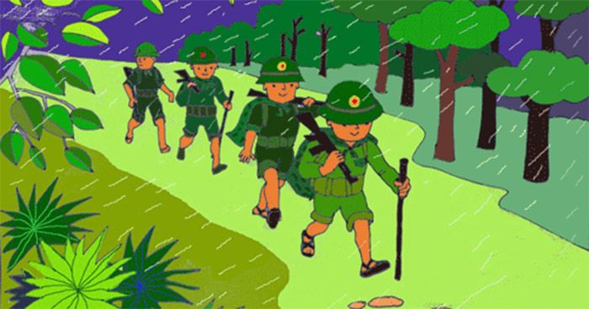
Nhiệm vụ: Viết đoạn văn ngắn (7 - 9 câu) trình bày cảm nghĩ của em về tình đồng chí được thể hiện trong bài thơ.

Slide 50
Bảng kiểm kĩ năng viết đoạn văn

Slide 51
STT | Tiêu chí | Đạt | Chưa đạt
1 | Đảm bảo hình thức đoạn văn với dung lượng khoảng 7 – 9 câu.
2 | Đoạn văn đúng chủ đề: cảm nghĩ về tình đồng chí được thể hiện trong bài thơ.
3 | Đoạn văn có câu chủ đề.
4 | Đoạn văn đảm bảo tính liên kết giữa các câu trong đoạn văn.
5 | Đoạn văn đảm bảo về yêu cầu về chính tả, cách sử dụng từ ngữ, ngữ pháp.

Slide 52
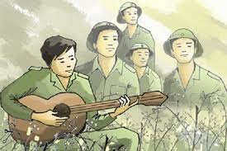
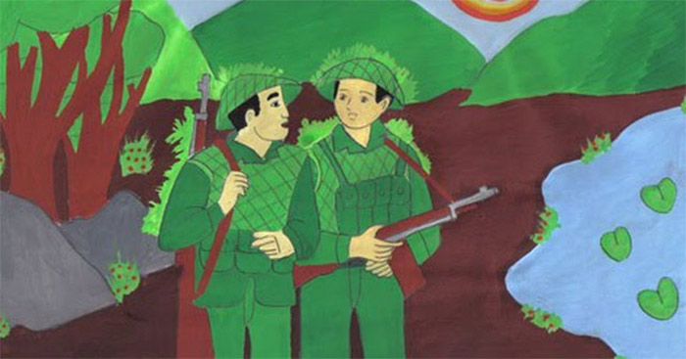
﻿HOẠT ĐỘNG 4
VẬN DỤNG

Slide 53
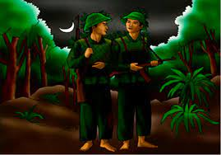
Bài tập 1: Kĩ thuật Think – pair – share + kĩ thuật trình bày 01 phút
1. Chọn 1 tín hiệu thẩm mỹ ấn tượng nhất trong bài thơ ( một câu thơ, một hình ảnh, một biện pháp tu từ…), trong thời gian 01 phút hãy nêu cảm nhận về cái hay, cái đẹp của tín hiệu thẩm mĩ đó.

Slide 54
2. Văn bản “Đồng chí” (Chính Hữu) giúp em hiểu thêm những gì về hình ảnh anh bộ đội trong kháng chiến chống Pháp? Chia sẻ nhanh với các bạn trong 01 phút.

Slide 55
Bài tập 2: Dự án học tập
(GV giao dự án này xuyên suốt đến khi học xong tất cả các VB đọc hiểu của bài học 7)
Nhóm 1, 2: Tập làm hoạ sĩ, nhạc sĩ
Nhóm 3, 4: Tập ngâm thơ

Slide 56
Nhiệm vụ | Tốt | Khá | Đạt | Chưa đạt
. Nội dung chia sẻ (7 điểm) | Nội dung chia sẻ chi tiết, sinh động. (7 - 6 điểm) | Nội dung chia sẻ tương đối chi tiết. (5- 4 điểm) | Nội dung chia sẻ tuy đúng yêu cầu nhưng sơ sài. (3 - 2 điểm) | Nội dung chia sẻ không đúng yêu cầu. (Dưới 1 điểm)
Hình thức chia sẻ (3 điểm) | Phong thái tự tin, giọng truyền cảm, có kết hợp ngôn ngữ cơ thể. (3 điểm | Phong thái tương đối tự tin, giọng truyền cảm. (2 điểm) | Phong thái chưa tự tin trong trình bày. (1 điểm) | HS lúng túng, nói ấp úng. (0.5 điểm)
Tổng điểm

Slide 57

Rubric đánh giá sản phẩm hoạt động vận dụng, liên hệ

Slide 58
Mức độ Tiêu chí | Mức 1 | Mức 2 | Mức 3
Vẽ tranh minh hoạ về nội dung bài thơ (10 điểm) | Các bức tranh với nhiều đường nét đẹp, phong phú, hấp dẫn. (8 -10 điểm) | Các nét vẽ đẹp nhưng các bức tranh chưa thật phong phú. (5-7 điểm) | Các nét vẽ không đẹp và các bức tranh còn đơn điệu về hình ảnh, màu sắc. ( dưới 5 điểm)
Đọc diễn cảm/ ngâm thơ (10 điểm) | Phát âm chuẩn, ngắt nghỉ đúng chỗ; tốc độ đọc phù hợp, ngữ điệu lên xuống giọng truyền cảm, phù hợp (8 -10 điểm) | Phát âm chuẩn, ngắt nghỉ đúng chỗ; tốc độ đọc phù hợp nhưng ngữ điệu lên xuống giọng còn chưa hợp lí ở một số chỗ. (5-7 điểm) | Đúng phát âm, tốc độ đọc chưa hợp lí; ngắt nghỉ chưa đúng nhiều chỗ, ngữ điệu chưa đúng ( dưới 5 điểm)

Slide 59
Vẽ sơ đồ tư duy bài học

Slide 60
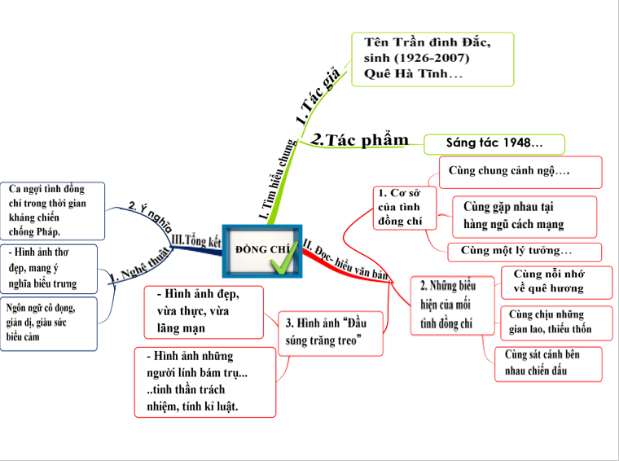

Slide 61

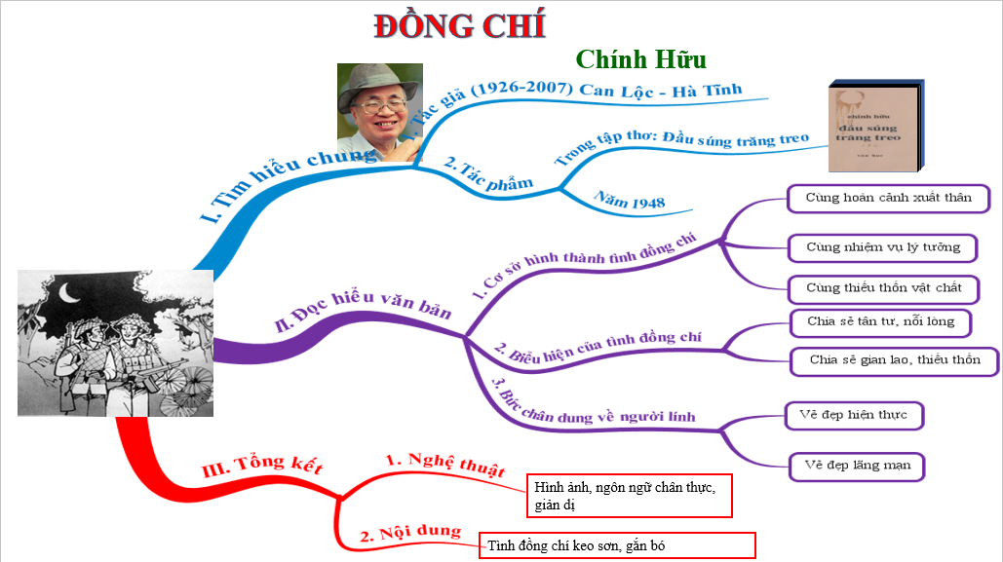

Slide 62
Thank You

